Slide 1
Seguro de Crédito
Stuart Barrowcliff,
VP, Political Risk & Trade Credit Insurance
XL Catlin Insurance
ABGR 2015, São Paulo, Brazil

Slide 2

Agenda
XL Catlin – Quem somos?
Definições
O Mercado
Os produtos do XL Group
Perfil de clientes
Perguntas?

Slide 3

XL Catlin – Quem somos?
XL Catlin (XL Group plc) é uma empresa global de seguros e resseguros
7.000 funcionários globalmente, 30 escritórios atendendo clientes em mais de 160 países
Highly-rated security – S&P (A+/Stable), Moody’s (A2/Stable), Fitch (A+/Stable), AM Best (A/Stable)

Slide 4
XL Catlin – Quem somos?
XL Catlin no Brasil
Mais do que 50 funcionarios
Escritorios em São Paulo e no Rio de Janeiro
Oferece uma ampla variedade de produtos - seguro de responsabilidade civil geral, responsabilidade civil profissional (E&O), responsabilidade civil de administradores (D&O), riscos de engenharia, danos patrimoniais e transportes, e resseguros
XL Catlin oferecerá produtos de seguro de crédito doméstico aos seus clientes brasileiros até o final de 2015

Slide 5

XL Catlin – Risco Político e Seguro de Crédito
Presença global – NY, Londres, Singapura, Baltimore
50 pessoas incluindo uma equipe própria de analistas (crédito, economia, política)
Limites/linhas substanciais – top 5
Capacidade representativa no Brasil e nos países-chave para investimentos e exportações brasileiras
Flexibilidade para adaptar apólices aos requerimentos da operação particular

Slide 6
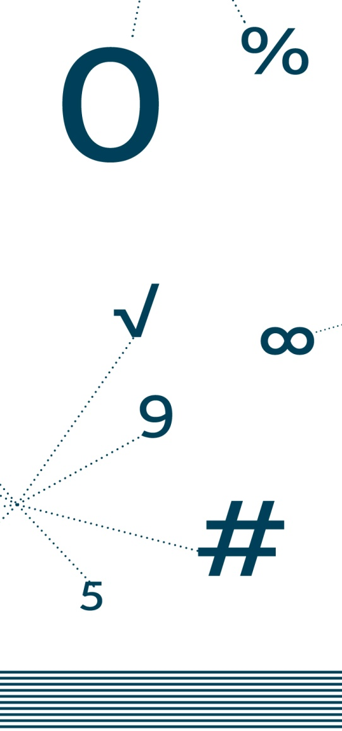
Definição – Seguro de Crédito
Seguro de Crédito
Cobertura para o não-pagamento de obrigações financeiras, resultante de eventos econômicos ou políticos
  Inadimplência (atrasos acima de 180 dias)
  Insolvência
Os segurados
  Instituições financeiras (bancos) – crédito comprador
  Empresas – crédito fornecedor

Slide 7
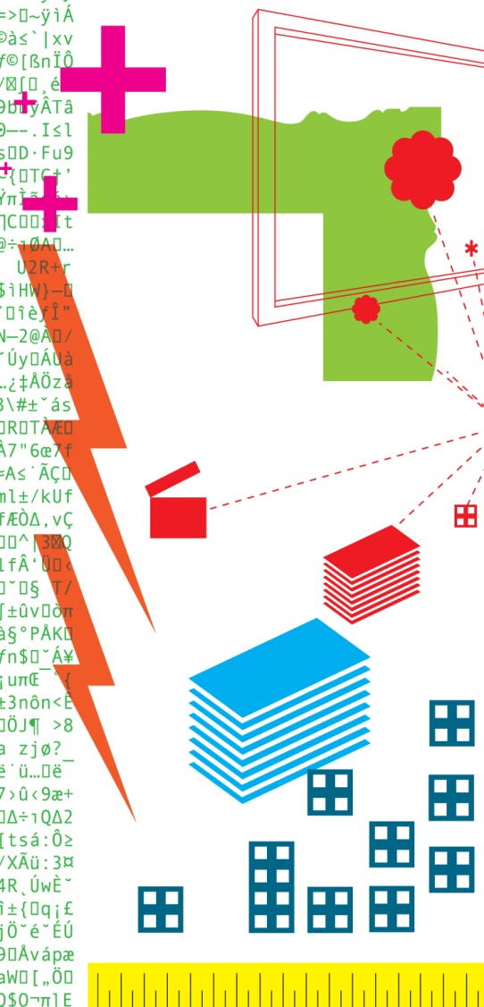
Definição – Seguro de Risco Político
Seguro de Risco Político
  Cobertura para perdas oriundas de vários atos governamentais ou eventos políticos, incluindo:
    Confisco, desapropriação, nacionalização
          Violência política (danos físicos causados por guerra, guerra civil, revolução, sabotagem e terrorismo, incluindo a interrupção de atividades)
      Incoversibilidade / inabilidade de transferir moeda
          Quebra de contrato
          Descumprimento de obrigacoes financeiras soberanas
Os segurados – Empresas e bancos multinacionais
      Investimentos no exterior
          Contratos comerciais ou financiamentos com entidades públicos em outros países

Slide 8

O Mercado Global
53 companhias e sindicatos do Lloyd’s
Risco político – Capacidade máxima por risco: USD 2.2 bi
Seguro de crédito – Capacidade máxima por risco: USD 1.8 bi
Centros de subscrição principais – Londres, New York, Singapura

Slide 9

Os Produtos do XL Catlin
Seguro de crédito
Não pagamento cobertura compreensiva
  inadimplência (atrasos acima de 180 dias)
  insolvência
Operações relacionadas com comércio (doméstico ou internacional)
  Recebíveis
  Pré-pagamento, pré-exportação (ACC)
  Créditor comprador (bancos) ou fornecedor (empresas)
  Financiamentos estruturados, project finance
  Cartas de crédito

Slide 10
Os Produtos do XL Catlin
Seguro de crédito
Recebíveis
  Whole-turnover / XOL (excesso de dano)
  até USD50MM / devedor
  até USD200MM / apólice;
  prazo até 1 ano
Indenização
  até 90% (ground-up)
  100% em excesso de franquia
  excesso de dano

Slide 11
Os Produtos do XL Catlin
Seguro de crédito
Seguro de crédito
  Devedor único
  Até USD 50MM /devedor
  Prazo até 7 anos
Indenização
  Até 90% (cosseguro)
  100% em excesso de franquia
  Excesso de dano

Slide 12

Por que usar seguro de crédito – os benefícios?
Proteger as receitas
Aumentar vendas
Fortalecer / proteger relacionamentos
Obter financiamento para recebíveis
Gerenciar exposições e concentrações de crédito de clientes
Substituir carta de crédito (reduzir custo)

Slide 13

Perfil de clientes
Seguro de crédito – Empresas com vendas ≥ R$500 milhões/ano
Gerenciamento de risco sofisticada e de longa experiência
Setores típicos
  Fabricantes de bens de capital
  Empresas de engenharia/construção
  Bancos
  Companhias de “trading” – petróleo, gás, alimentos, minério e outros tipos de “commodities”

Slide 14

Perguntas

